Slide 1
网络硬件安装与管理
主讲人 刘晓辉

Slide 2
第9章 邮件服务的搭建、配置与管理
本章重点
邮件服务器概述
Windows Server 2003邮件服务

Slide 3
9.1 邮件服务器概述
9.1.1 邮件服务的特点
文件传输
群发邮件
加密传输
9.1.2 邮件服务器的组成
1. SMTP服务述
2. POP3服务
3. IMAP4服务

Slide 4
9.2 Windows Server 2003邮件服务
Windows Server 2003自带有邮件服务安装组件，通过POP3和SMTP服务来提供完整的电子邮件服务，就可搭建一台具有发送和接收功能的电子邮件服务器。不过，在搭建邮件服务器的同时，也要保证服务器中已经安装了DNS服务器。

Slide 5
9.2.1 POP3服务验证身份的方法
1. 本地Windows账户身份验证
2. Active Directory 集成验证
3. 加密的密码文件验证

Slide 6
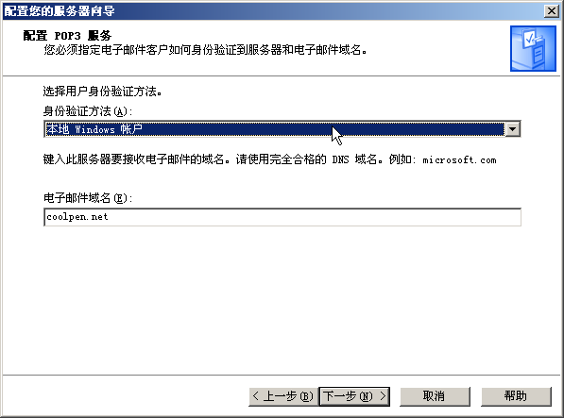
“本地Windows账户”身份验证 ：

Slide 7
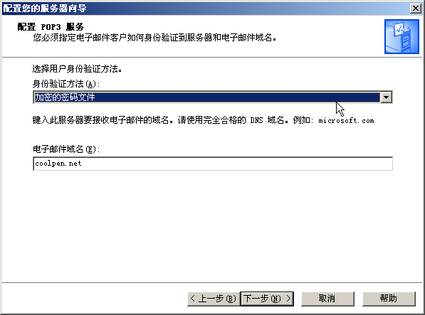
“加密的密码文件”身份验证 ：

Slide 8
9.2.2 架设电子邮件服务器
1. 安装电子邮件服务
2. POP3服务器的设置
选择验证方法
创建新域
创建用户邮箱
设置邮件存储位置
3. 在客户端建立电子邮件账户
4. 架设功能完整的电子邮件服务器
让SMTP服务器可以转发邮件
让SMTP器接收从其他SMTP服务器转来的邮件

Slide 9
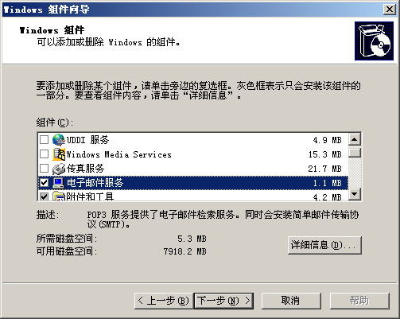
选择电子邮件服务 ：

Slide 10
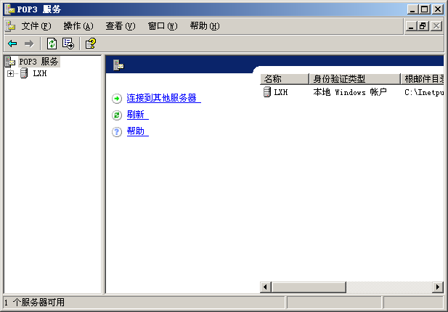
POP3服务窗口 ：

Slide 11
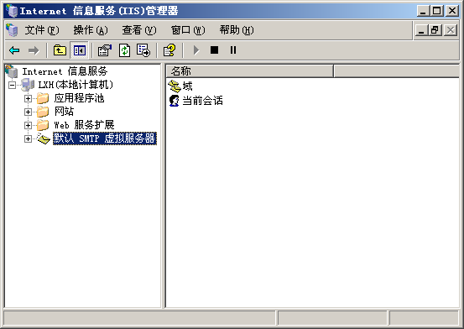
IIS中的SMTP服务器 ：

Slide 12
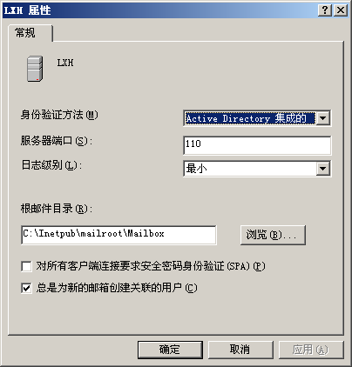
选择身份验证方法 ：

Slide 13
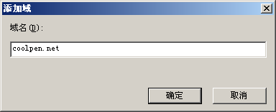
“添加域”对话框 ：

Slide 14
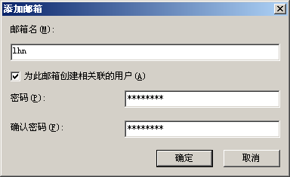
添加新邮箱 :

Slide 15
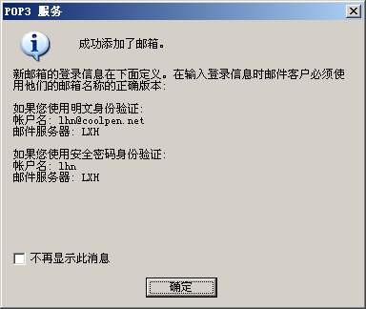
提示框 ：

Slide 16
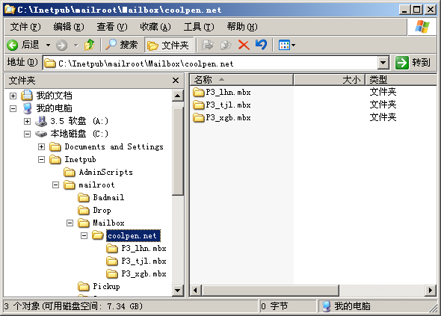
邮件存储区 ：

Slide 17
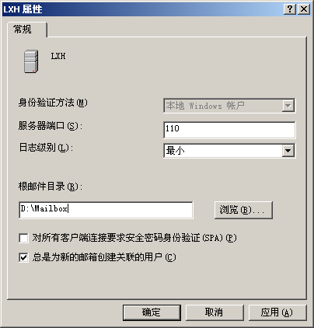
设置身份验证 ：

Slide 18
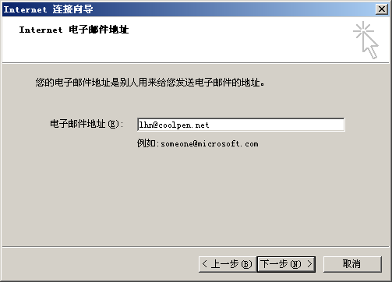
“Internet电子邮件地址”对话框 ：

Slide 19
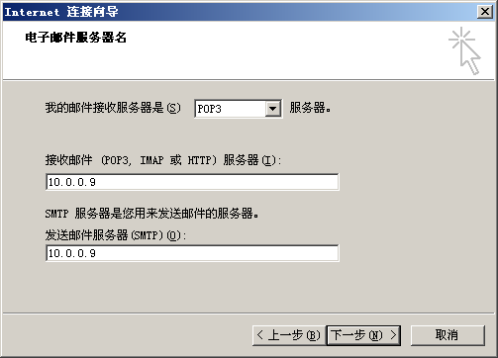
“电子邮件服务器名”对话框 ：

Slide 20
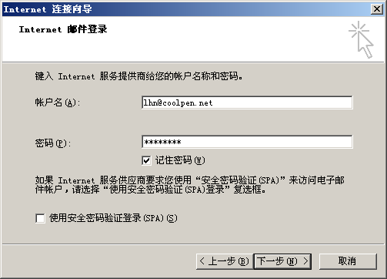
“Internet邮件登录”对话框 ：

Slide 21
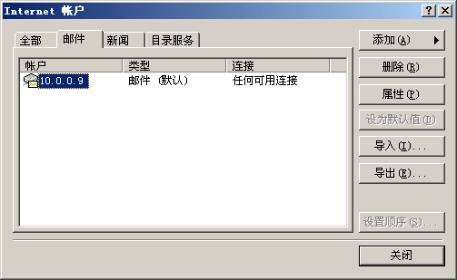
“Internet帐户”对话框 ：

Slide 22
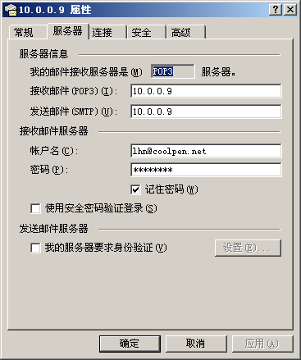
修改帐户信息 ：

Slide 23
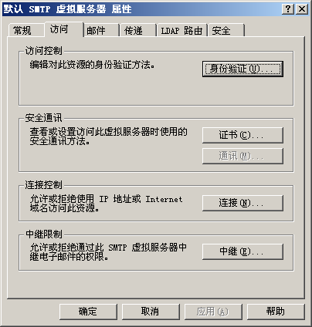
“默认SMTP虚拟服务器 属性”对话框 ：

Slide 24
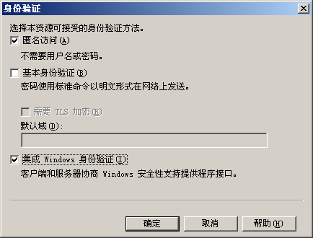
“身份验证”对话框 ：

Slide 25
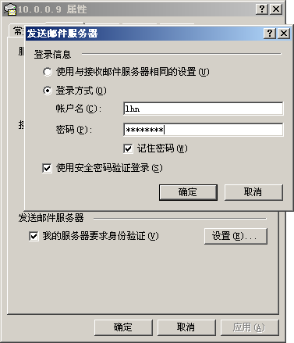
“发送邮件服务器”对话框 ：

Slide 26
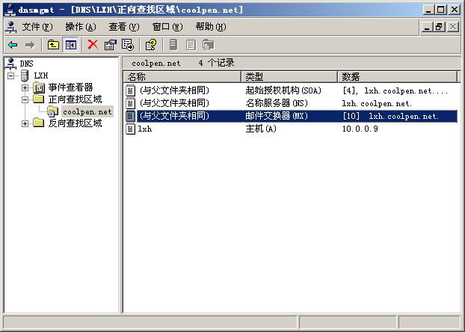
添加MX记录 ：

Slide 27
9.2.3 SMTP服务器的管理
1. IP地址与TCP端口号的设置
2. SMTP服务器和SMTP服务的管理
3. 连接设置
限制连入连接
限制出站连接
4. 添加SMTP虚拟服务器
5. 启用日志记录

Slide 28
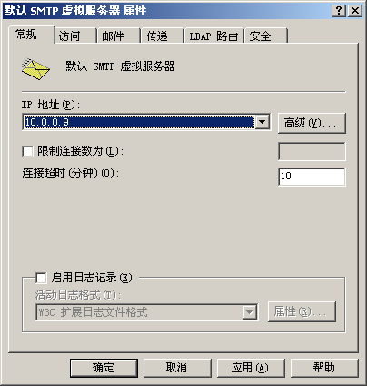
指定IP地址 ：

Slide 29
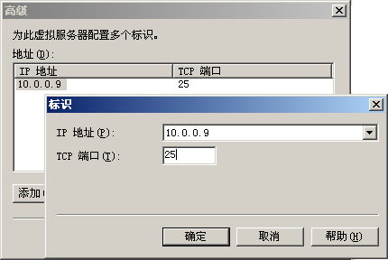
“标识”对话框 ：

Slide 30
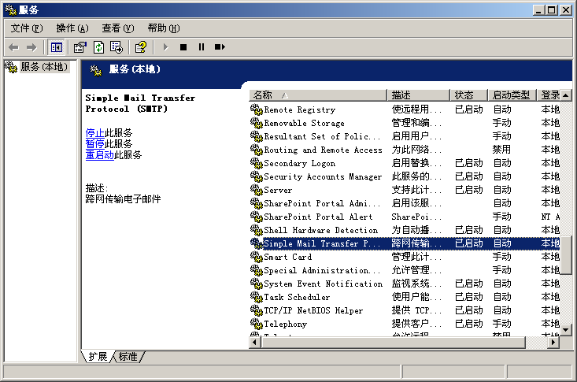
控制SMTP服务 ：

Slide 31
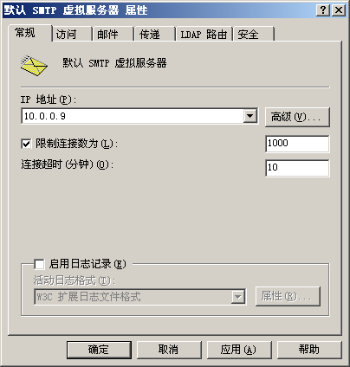
设置连接数 ：

Slide 32
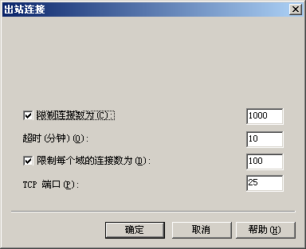
“出站连接”对话框 ：

Slide 33
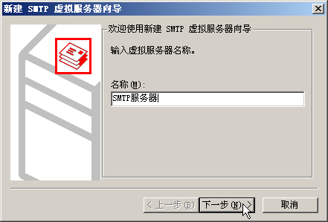
新建SMTP虚拟服务器向导之一 ：

Slide 34
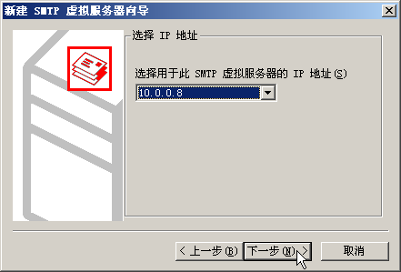
新建SMTP虚拟服务器向导之二 ：

Slide 35
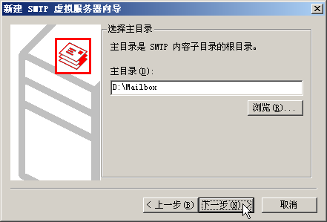
新建SMTP虚拟服务器向导之三 ：

Slide 36
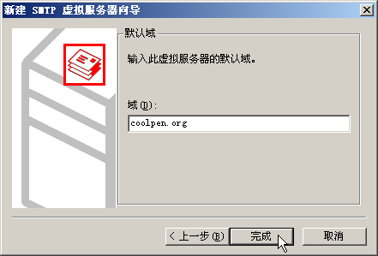
新建SMTP虚拟服务器向导之四 ：

Slide 37
9.2.4 消息传递设置
1. 重传与间隔时间设置
2. 消息跳跃计数设置
3. 伪装域设置
4. 完全规范域名（FQDN）设置
5. 中继主机设置

Slide 38
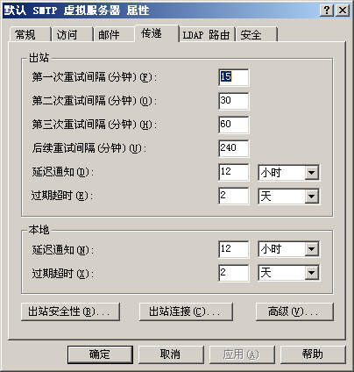
设置重传与间隔时间 ：

Slide 39
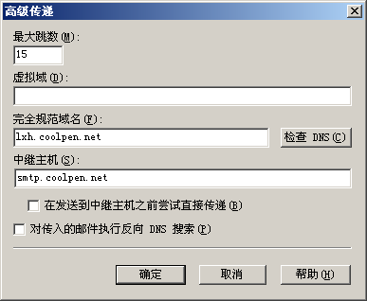
设置消息跳跃计数 ：

Slide 40
9.2.5 邮件的管理
9.2.6 建立SMTP域
1. 添加SMTP域
2. 为远程域启用ATRN功能

Slide 41
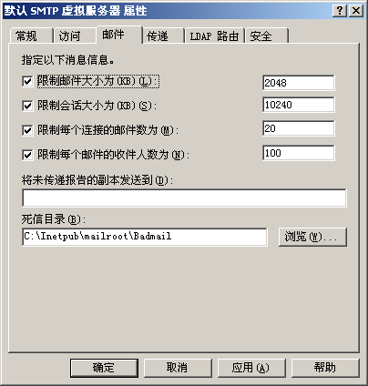
邮件设置 ：

Slide 42
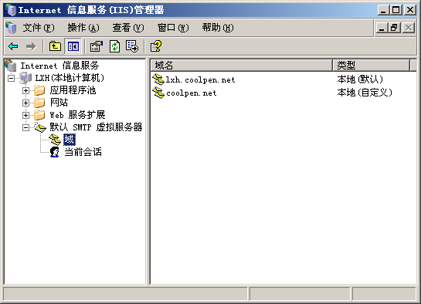
SMTP服务器的域 ：

Slide 43
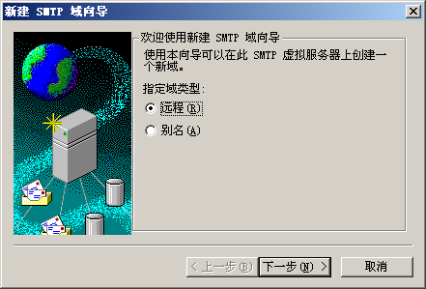
指定域类型 ：

Slide 44
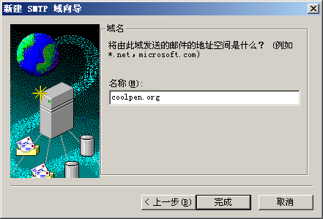
键入域名 ：

Slide 45
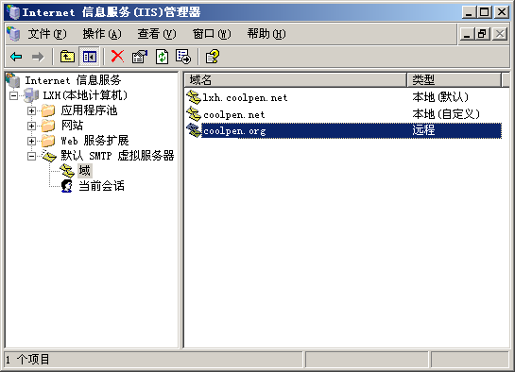
新域创建成功 ：

Slide 46
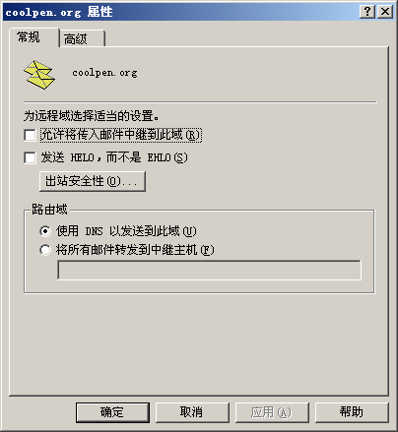
域属性 ：

Slide 47
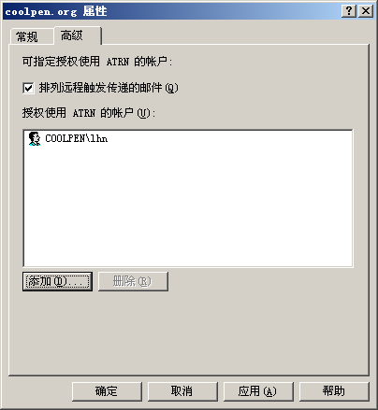
启动用ATRN功能 ：

Slide 48
9.2.7 SMTP的安全性
1. 指定SMTP服务器的操作员
2. 连入连接的验证设置
3. 出站连接的验证设置
4. 利用IP地址来限制连接
5. 设置或删除转发限制
6. TLS安全连接设置
启用SMTP服务器的TLS
用户端的设置
远程SMTP服务器的设置

Slide 49
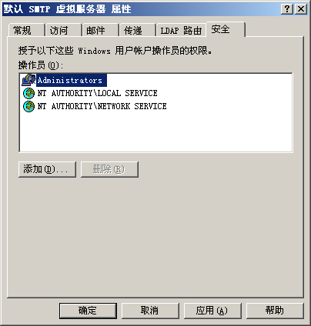
指定操作员 ：

Slide 50
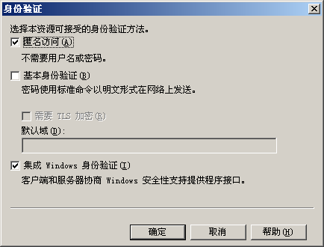
设置身份验证 ：

Slide 51
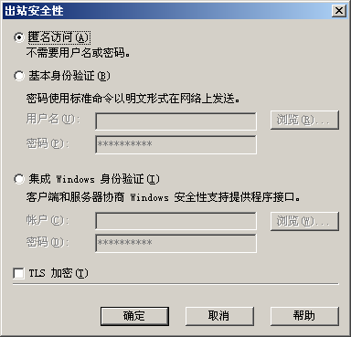
出站安全性 ：

Slide 52
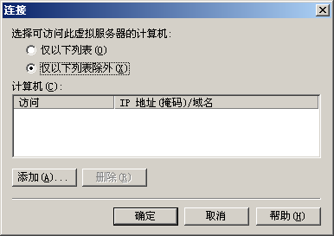
选择访问计算机 ：

Slide 53
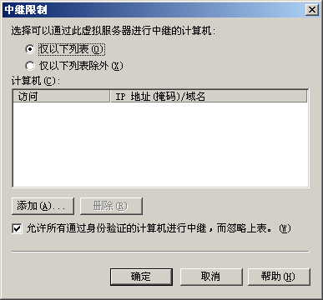
“中继限制”对话框 ：

Slide 54
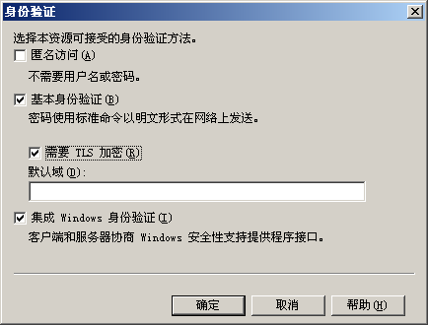
“身份验证”对话框 ：

Slide 55
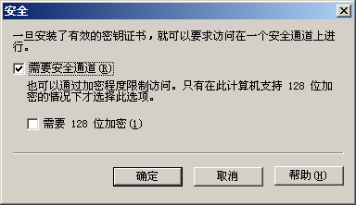
“安全”对话框 ：

Slide 56
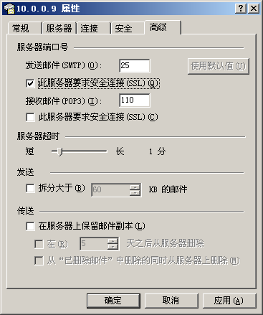
“高级”选项卡 ：

Slide 57
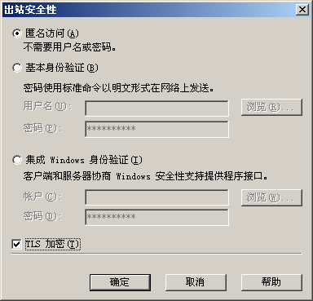
“出站安全性”对话框 ：

